Slide 1
文献分享
龚宇新
2023.11.15

Slide 2
Choosing Response Strategies in Social Media Crisis Communication:
An Evolutionary Game Theory Perspective
社交媒体危机传播中的应对策略选择：
演化博弈论视角
Information & Management Q1
Published 2020
东北财经大学管理科学与工程学院
林茨大学数据与知识工程研究所

Slide 3
1、引言
背景
随着网络上社交媒体的兴起，社交媒体上的危机传播（crisis communication）引起了行业届和学术界的广泛关注。
网民在危机中的行为可能会对企业的声誉产生重大影响，如：当网民中的负面意见激增时，企业可能会选择不同的策略，导致不同程度的声誉损失。
企业应积极观察网民的行为，倾听网民的声音，然后选择平衡网民和企业利益的适当应对策略。
企业在社交媒体上对危机的反应可能会促使网民改变他们最初的行为策略。

Slide 4
1、引言
research gap:
以往的研究主要基于案例分析或实验方法，而对企业和利益相关者在危机传播过程中的博弈行为的研究较少。
方法：
提出一个演化博弈模型，该模型侧重于企业和网民在不同社交媒体危机情况下所采取的策略的演变。
主要研究问题：
在社交媒体危机中，企业采取的应对策略如何影响网民选择的策略？
企业在不同情况下进行社交媒体危机沟通的最佳策略是什么？

Slide 5
演化博弈论
在传统博弈理论中，常常假定参与人是完全理性的，且参与人在完全信息条件下进行的，但在现实的经济生活中的参与人来讲，参与人的完全理性与完全信息的条件是很难实现的。
演化博弈理论并不要求参与人是完全理性的，也不要求完全信息的条件。演化博弈论的重点是分析有界理性群体参与者如何通过学习和模仿的过程达到稳定平衡。
从演化博弈的角度来看，社交媒体危机事件涉及各方在内部危机和外部影响下寻求改变游戏规则的群体行为。在参与者中，每个人都观察他人先前的行为，并根据规则复制他人的行为。最有效的策略将被复制，表现不佳的策略将被淘汰，从而产生稳定的分布。

Slide 6
2、模型构建——基本定义和假设
假设1
演化模型由一个卷入危机事件的企业和一群选择不同行动策略的网民组成。
网民首先在社交媒体上采取行动，企业在观察网民后决定危机传播应对策略。随后，网民根据企业策略以及网民在演化过程中的策略分布情况，重新评估自己的行动策略。
假设2
网民的策略集为：{I，S，T}
I策略：网民不关心或忽视危机以及企业的行动
S策略：网民关心危机，但不在社交媒体发表意见，即处于“安静模式”
T策略：网民关心危机，积极表达自己的担忧、诉求和期望，如谴责企业或传递负面意见等

Slide 7
2、模型构建——基本定义和假设
假设3
企业的策略集为{P，N}
P策略：企业在处理负面信息时采取积极开放的态度，如及时响应、披露事实、道歉或同情、纠正措施或改进等。
N策略：企业采取“强硬粗鲁的态度”，攻击原告，否认真相或拒绝公布真相，或不回应。
P策略的成本包括简单表达改进意图的的（非物质）成本，例如以公共承诺声明的形式，也包括实际解决网民担忧的实际财务成本，例如支付商业政策的改进。
N策略没有有效地回应网民的期望，也没有给网民带来实际的好处。
Notes:
在现实中，企业可能会采用多种具体的危机沟通策略。为了避免过多地参与具体的技术细节，并突出企业的关键权衡，我们从具体的应对方法中抽象出来，考虑了消极和积极的两种广泛的策略选择。

Slide 8
2、模型构建——模型参数
对于网民而言，成本主要包括情感成本和时间成本；
对于企业而言，经济成本（如额外的促销活动或补偿的费用），声誉损失
参数 | 参数描述
v | 企业的总价值
c₁ | 在网民选择I或S策略的情况下，企业选择P策略的成本，包括道歉和解释
c₂ | 在网民选择T策略的情况下，企业选择P策略的成本，包括道歉和解释
d₁ | S策略对网民的成本，包括时间和情感成本，假设d₁<c₁
d₂ | T策略对网民的成本，包括时间和情感成本，假设d₂<c₂和d₂>d₁
r₁ | 企业的损失，包括声誉损失，网民选择S策略，企业选择N策略
r₂ | 企业的损失，包括声誉损失，网民选择T策略，企业选择P策略，假设r₂>r₁
r₃ | 企业的损失，包括声誉损失，网民选择T策略，企业选择N策略，假设r₃>r₂
θ_{I}，θ_{S}，θ_{T} | 分别表示选择I，S，T策略的网民比例，θ_{I}∈[0,1]，θ_{S}∈[0,1]，θ_{T}∈[0,1]，θ_{I}+θ_{S}+θ_{T}=1
？
Notes:
当负面事件出来时，不管企业采取任何策略，声誉损失已经造成（对于传播负面评论的网友行为而言），只不过是积极回应会稍微挽救一下，而消极回应造成的声誉损失更大。

Slide 9
2、模型构建——收益矩阵
对于忽略或不关心负面信息的网友来说，无论企业后续如何应对，成本和收益都是零。
对于关注负面信息而不通过社交媒体谴责企业的网民，企业所花费的价值转化为网民的直接或间接利益，例如促销活动或网民在知道正义得到伸张后情绪健康的增加。
 | 网民 | 企业
（I，P） | 0 | v-c₁
（I，N） | 0 | v
（S，P） | c₁-d₁ | v-c₁
（S，N） | -d₁ | v-r₁
（T，P） | c₂-d₂ | v-c₂-r₂
（T，N） | -d₂ | v-r₃

Slide 10

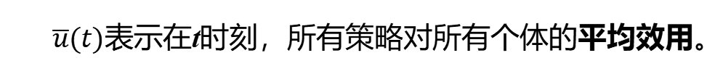
3、广义复制动态方程
$\overline{u}(t)$表示在t时刻，所有策略对所有个体的平均效用。
函数u(f , t)表示特定策略f 在时间t 的效用
策略在演化过程中所占比例的变化与策略的回报与所有策略的平均回报之间的差异有关。特别是，如果一个策略的效用在演化过程中低于策略的平均效用，那么该策略的比例将逐渐降低，直到为零。相反，如果一个策略的效用在演化过程中大于策略的平均效用，那么该策略的比例将逐渐增加，成为均衡策略。
Notes:
策略在演化过程中所占比例的变化与策略的回报与所有策略的平均回报之间的差异有关。特别是，如果一个策略的效用在演化过程中低于策略的平均效用，那么该策略的比例将逐渐降低，直到为零。相反，如果一个策略的效用在演化过程中大于策略的平均效用，那么该策略的比例将逐渐增加，成为均衡策略。

Slide 11


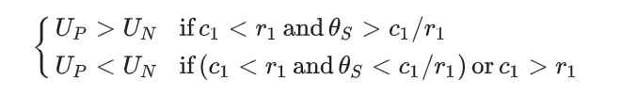
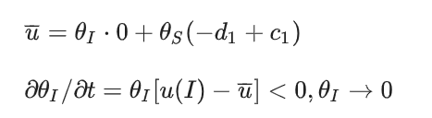
3、情境一：网民只追求I、S策略
企业采用P策略的预期效用为：
企业采用N策略的预期效用为：
1) 如果c₁ < r₁ 和 θ_{S} > c₁ /r₁，即U_{P} > U_{N}，则企业采用P策略
推论一：如果当网民选择S策略时，企业的P策略的成本小于N策略的损失，且大多网民选择S策略，那么企业最终将采用P策略。在这种情况下，网民的S策略分布接近于1。由此产生的策略均衡是网民的S策略和企业的P策略，即均衡为（S，P）。

Slide 12
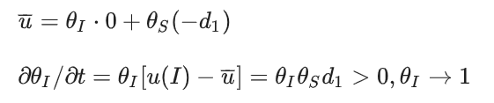
3、情境一：网民只追求I、S策略
2) 如果c₁ < r₁ 和 θ_{S} < c₁ /r₁或者c₁> r₁ ，即U_{P} < U_{N}，则企业采用N策略
推论二：当c₁ < r₁ 和 θ_{S} < c₁ /r₁或者c₁> r₁时，企业采用N策略，网民倾向于选择I策略，由此产生的策略均衡为（I，N）。

Slide 13



3、情境二：网民追求I、S、T策略
如果θ_{T}>0，即意味着一些网民会以负面评论公开谴责该企业，并在社交媒体上转发负面内容。
1) 如果 r₃ 很小，网民的谴责对企业的声誉影响不大，那么N策略造成的损失对企业来说是可控的。在这种情况下，企业采取N策略。
采取I策略：
采取I策略的网民比例将会增加
采取T策略：
采取T策略的网民比例将会下降
采取S策略：
分情况讨论
Notes:
r₃即网民选择T策略，企业选择N策略时对企业造成的声誉损失

Slide 14


3、情境二：网民追求I、S、T策略
采取S策略：
分情况讨论
1、
采取S策略的网民比例将会增加， ，策略均衡结果为（I和S，N）
2、
采取S策略的网民比例将会下降，策略均衡结果为（I，N）
推论三：如果当网民采用T策略时，采用N策略的企业损失较小，那么在演化过程中，企业最终将选择N策略，网民将逐渐采取非谴责策略，即I策略。在这种情况下，所得到的策略均衡是（I，N）。
Notes:
r₃即网民选择T策略，企业选择N策略时对企业造成的声誉损失

Slide 15


3、情境二：网民追求I、S、T策略
2) 如果 r₃ 大，那么企业的主导战略就是P策略，即企业通过道歉和承诺改进来做出积极的回应。
采取I策略的网民比例分布：
采取S策略的网民比例分布：
采取T策略的网民比例分布：
①采用S策略的效用大于采用T策略的效用，即 -d₁+c₁ > -d₂+c₂ > 0，则：
网民倾向于选择S策略，此时策略均衡为（S，P）
②采用T策略的效用大于采用S策略的效用，即 -d₂+c₂ > -d₁+c₁ >0，则：
网民倾向于选择T策略，此时策略均衡为（T，P）
③采用T策略的效用等于采用S策略的效用，即 -d₂+c₂= -d₁+c₁ >0，则：
网民选择的策略取决于S，T的初始分布，此时策略均衡为（S和T，P）
Notes:
r₃即网民选择T策略，企业选择N策略时对企业造成的声誉损失

Slide 16
3、情境二：网民追求I、S、T策略
推论四：当企业因在互联网上出现负面信息而面临危机，网民已经在社交媒体上表现出大规模的活动时，采用N策略将给企业带来巨大的损失。因此，在这种情况下，企业应该采取的主导策略是P策略。此外，如果企业的P策略成本满足一定条件，那么网民的抵制可以带来更大的利益，即采用S策略的网民会更倾向于积极表达自己的意见和抗议，以获得企业的积极回应。

Slide 17
4、模型扩展——复杂网络的扩展
演化博弈模型的学习规则假设每个人都观察所有其他个体的策略，并根据这些观察结果选择最佳策略。然而，在现实世界的社交媒体中，时间和精力有限的个人只考虑有限数量的选定个体，例如朋友和意见领袖。因此，网民在社交媒体上形成了一个结构化网络。
不同类型的复杂网络结构：随机图、小世界网络、无标度网络

Slide 18
4、模型扩展——防御策略的扩展
出于不同的原因，网民也可能在社交媒体危机期间采取保护企业的策略。这种行为可能基于利益、个人偏好（例如粉丝的忠诚度）或信仰。
c₃：在网民选择D策略的情况下，企业选择P策略的成本；d₃：D策略对网民的成本，d₃>d₁；r₄：P策略下，防御网民给予企业的声誉奖励。
 | 网民 | 企业
（I，P） | 0 | v-c₁
（I，N） | 0 | v
（S，P） | c₁-d₁ | v-c₁
（S，N） | -d₁ | v-r₁
（T，P） | c₂-d₂ | v-c₂-r₂
（T，N） | -d₂ | v-r₃
（D，P） | c₃-d₃ | v-c₃+r₄
（D，N） | -d₃ | v
Notes:
如果辩护行为是基于个人喜好或信仰，那么辩护行为可能植根于个人特质，这可能是由于与公司的长期关系或个人经历和价值观。这种特征不太可能通过观察他人的行为来学习，因此我们的模型无法涵盖它。

Slide 19
4、模型扩展——防御策略的扩展
分析D策略的演化过程
如果公司采用N策略，很明显，D策略不会占主导地位，因为它没有最高的收益
如果采用D策略的网民给予企业的声誉奖励足够高，则企业将保持P策略
推论五：如果声誉奖励足够大，那么企业就获得了足够的利益，提供其中的一部分，作为鼓励网民采用D策略，从而导致D策略占主导地位。如果声誉奖励低于鼓励D策略的成本，那么D战略就不能占主导地位，因为鼓励D策略最终会导致企业出现赤字。

Slide 20
5、案例研究
案例一：2018年华裔女作家六六与京东的“售假”纠纷
2018年3月13日，华裔女作家六六在发微博称她的一个朋友在京东买到了“假货”，但随后六六的微博在社交媒体上引起了网民的注意，京东就此发出了最初的负面回应，指控六六和她的朋友诬陷，甚至威胁要采取法律行动，京东的负面回应在网民中引起了轩然大波。最后，京东不得不向六六和她的朋友公开道歉。

Slide 21
5、案例研究
案例二：2018年星巴克种族偏见危机
2018 年 4 月 12 日，两位非洲裔美国人在宾夕法尼亚州费城的一家星巴克咖啡店等待朋友，其间一直没有点餐。当他们欲借用店里的厕所时，遭到店内员工的拒绝，店员还要求他们离开星巴克。但这两位非洲裔美国人一直待在店里不肯离开，随后店员报警，警察闻讯赶来后，用手铐将两位非洲裔美国人带走。
这一幕被其他顾客拍下并发布在推特上，引发了社交媒体的愤怒和肢体抗议。2018年4月16日，星巴克CEO凯文·约翰逊在接受电视采访时公开道歉。随后，在2018年4月17日，约翰逊宣布于2018年5月29日关闭所有美国星巴克门店，以便员工接受特殊培训以对抗种族偏见。到那时，星巴克总体上已经成功地控制住了此次危机。

Slide 22
6、仿真分析
网民{I，S，T}与企业{P，N}，8种组合
复杂网络仿真，2类，随机图和小世界网络
防御策略仿真，D与企业{P，N}，2种组合

Slide 23
7、讨论
1)基本模型：网民{I，S，T}与企业{P，N}
如果一个企业想在应对策略上采取更积极的立场，企业不应该只对采取T策略的激动网民做出积极的回应，比如只对抱怨的人给予积极的反馈或补偿。
而应该给所有知情的网民一个非歧视性的积极危机应对措施。 例如，以代金券的形式提供道歉和赔偿。
只回应公开抱怨的个人可能会导致更多的网民采取激进的T策略。对所有知情的网民给予积极反应，会降低采取积极谴责策略的网民的相对净收入，从而减少了采用T策略的网民数量。

Slide 24
7、讨论
2)具有复杂网络的扩展模型
在加入有限理性假设和复杂网络结构的扩展模型中，仿真结果表明，收益相对较小的策略（即次优策略）有一定概率成为主导策略。
从企业的角度来看，当网民的最优策略（如S策略）对公司有利时，公司应尽量抑制负面信息的传播，防止网民误学其他策略。
反之，如果网民的最优策略对企业没有好处（如T策略），企业应该尝试塑造讨论，让网民有机会学习其他策略。

Slide 25
8、局限性
提出的具有防御策略的扩展模型可能无法解释所有类型的辩护或支持行为，例如，由极端分子、忠实粉丝或网络喷子进行的辩护。这种行为似乎涉及到复杂的情绪因素和个人特征，因此需要进一步的研究来充分理解辩护行为现象。
没有关注公司在危机的早期阶段，也就是从危机事件的开始到网民的最初行动，因为这个阶段通常非常短暂，并伴随着很多不确定性。然而，这是一个有趣而重要的话题，将来应该研究。
未来的研究可以考虑第三方组织的影响，如政府、社交媒体平台和竞争对手等。

Slide 26
Empirical study of knowledge withholding in cyberspace: Integrating protection motivation theory and theory of reasoned behavior
网络空间知识隐瞒的实证研究：保护动机理论与理性行为理论的结合
Computers in Human Behavior Q1
Published 2020
武汉大学经济与管理学院

Slide 27
1、引言
背景
互联网使知识的获取和共享变得更加容易，但随着人们对网络空间隐私和安全问题的关注日益增加，越来越多的互联网用户选择隐瞒而不是分享知识。
作为一个总体概念，知识隐瞒涵盖了不同类型的反生产知识行为，如脱离知识共享、知识囤积、知识隐藏和部分知识共享。
知识隐瞒行为很难识别，而知识共享相对容易识别和评估。
研究发现，一些推动因素和抑制因素显著影响人们的知识共享行为。在某种程度上，可以合理地假设促进知识共享的因素也应该减少知识隐瞒，这导致了以往研究中的认知误解；也就是说，知识隐瞒被简单地视为缺乏知识共享。
Notes:
反生产知识行为：counterproductive knowledge behaviors

Slide 28
1、引言
然而，许多学者强调，知识共享和知识隐瞒并不代表同一连续体的对立面。因此，应该更多地关注知识隐瞒本身。
research gap:
①与大量关于知识共享和贡献的研究相比，目前对反生产知识行为（如知识隐瞒、知识隐藏和知识囤积）的研究仍然相当缺乏，反生产知识行为仍然无法通过现有的有限文献得到充分和彻底的理解。
②目前的大多数研究都属于正式组织领域，很少有学者选择网络空间作为他们的研究背景来探索反生产知识行为。
Notes:
但是网络空间的知识隐瞒行为是一种普遍现象

Slide 29
1、引言
方法：
开发了一个基于保护动机理论(PMT)和理性行为理论(TRA)的综合框架，以提供对知识隐瞒行为的新理解。
保护动机理论：假设人们在危险情况下感受到威胁时，他们有动力保护自己。威胁评估（感知严重性和感知易感性）和应对评估（反应效能和自我效能）是PMT的两个方面，两者都驱动一个人的保护动机，从而产生适用的适应性反应。
理性行为理论：假设人们在决定采取行动之前对行动的意义和后果是理性和深思熟虑的。行为意图是TRA的核心概念，它假设个人行为是由行为意图驱动的，行为意图是通过对行为的态度和主观规范形成的

Slide 30
2、研究假设
H1：感知严重性与网络空间中对知识隐瞒的态度呈正相关
H2：感知易感性与网络空间中对知识隐瞒的态度呈正相关
H3：反应效能与网络空间中对知识隐瞒的态度呈正相关
H4：自我效能与网络空间中对知识隐瞒的态度呈正相关
H5：在网络空间中，对知识隐瞒的态度与隐瞒知识的意图呈正相关
H6~H9：对知识隐瞒的态度在感知严重性、感知易感性、反应效能、自我效能与知识隐瞒意图之间起中介作用
H10：在网络空间中，对知识隐瞒的主观规范与隐瞒知识的意图呈正相关

Slide 31
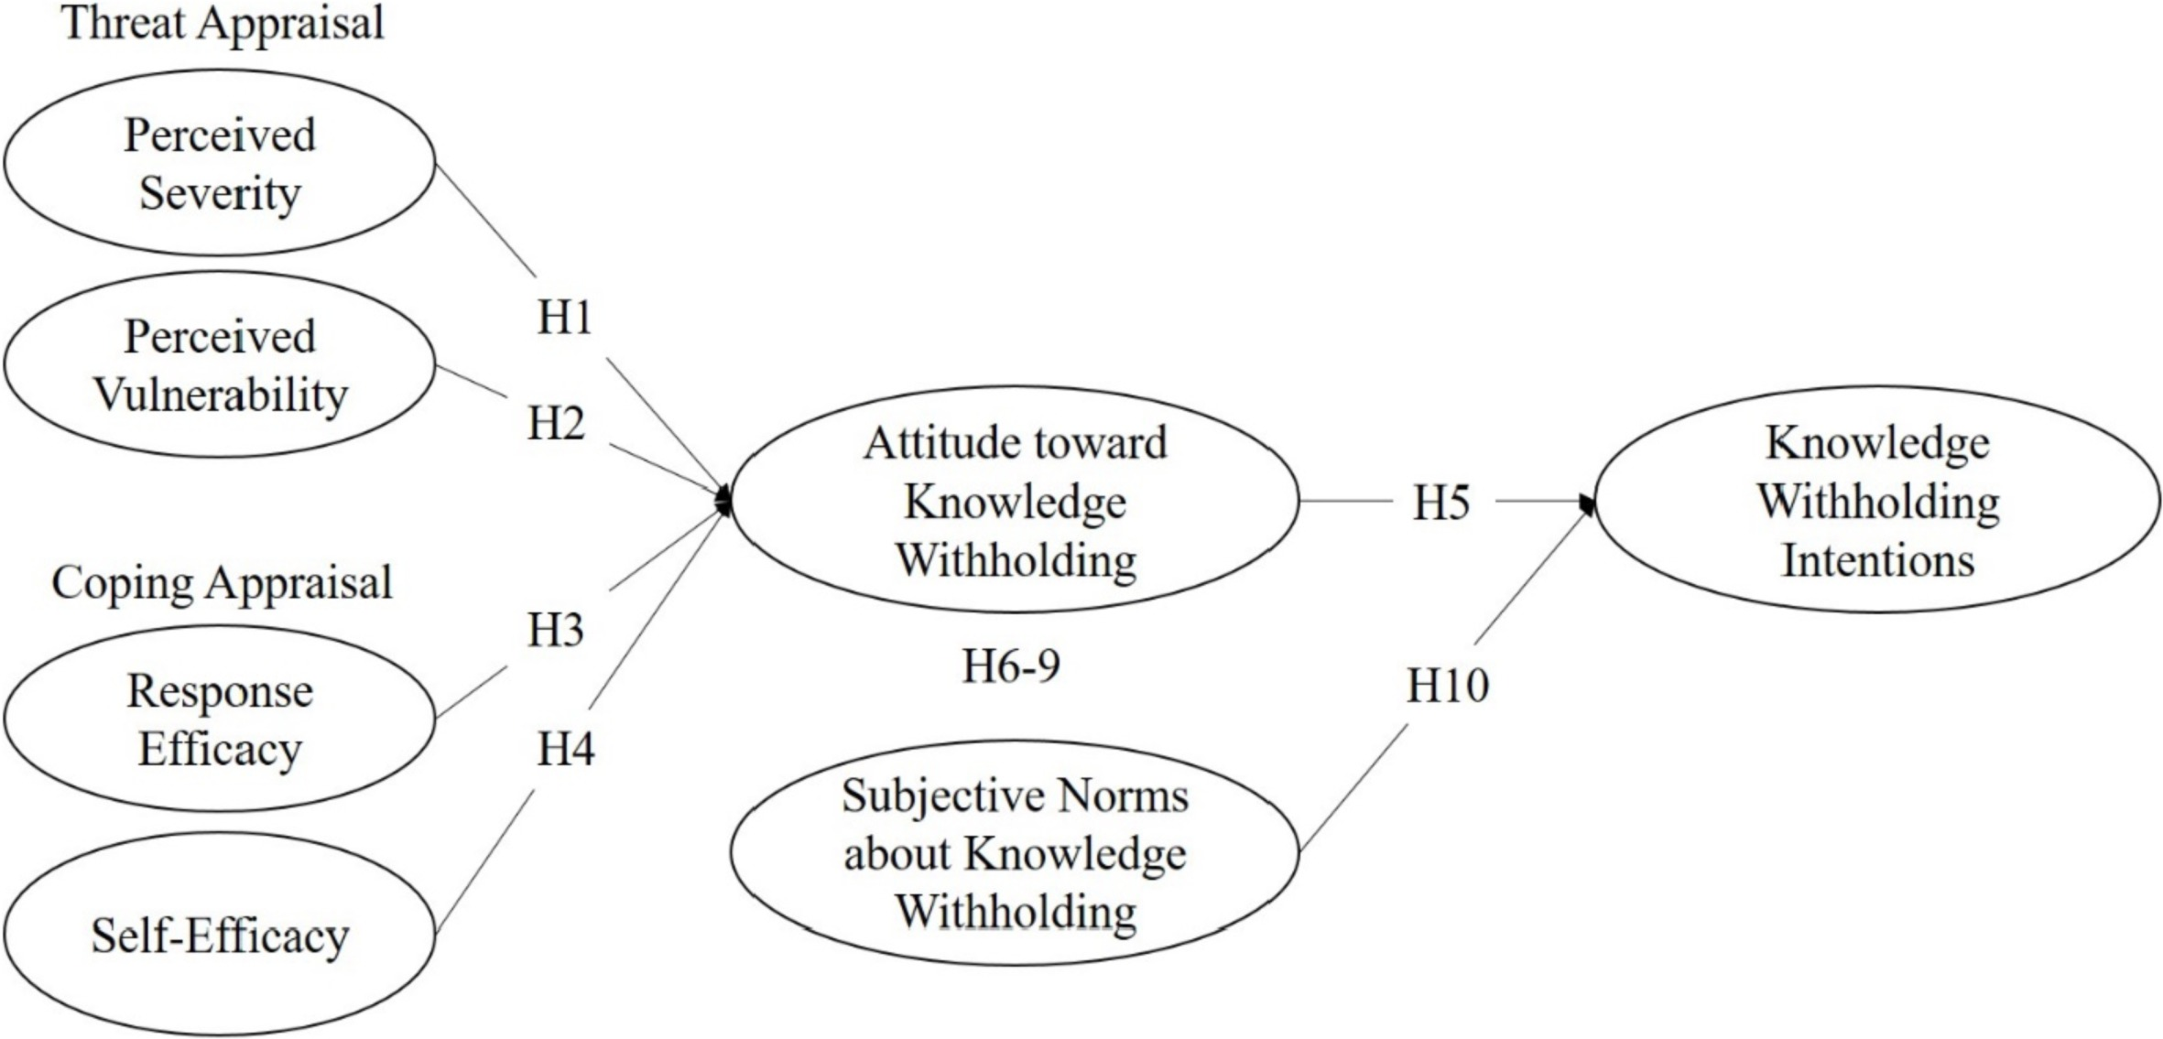
2、研究假设
感知
严重性
感知
易感性
对知识隐瞒的态度
知识隐瞒
意图
反应
效能
对知识隐瞒的主观规范
自我
效能

Slide 32
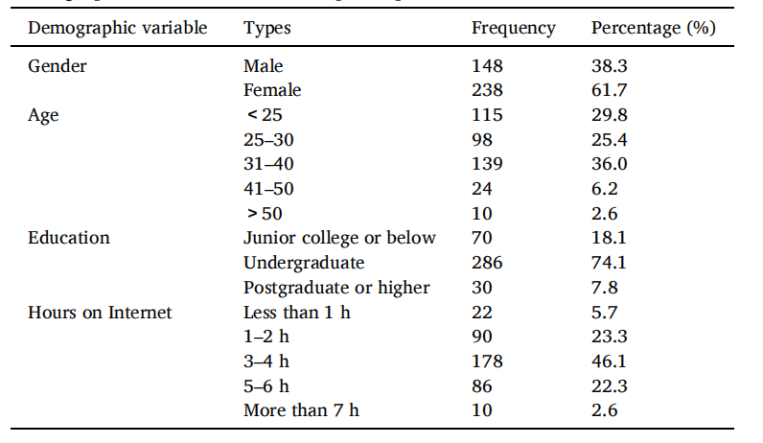
3、数据收集
问卷星，386份有效问卷
人口统计学特征

Slide 33
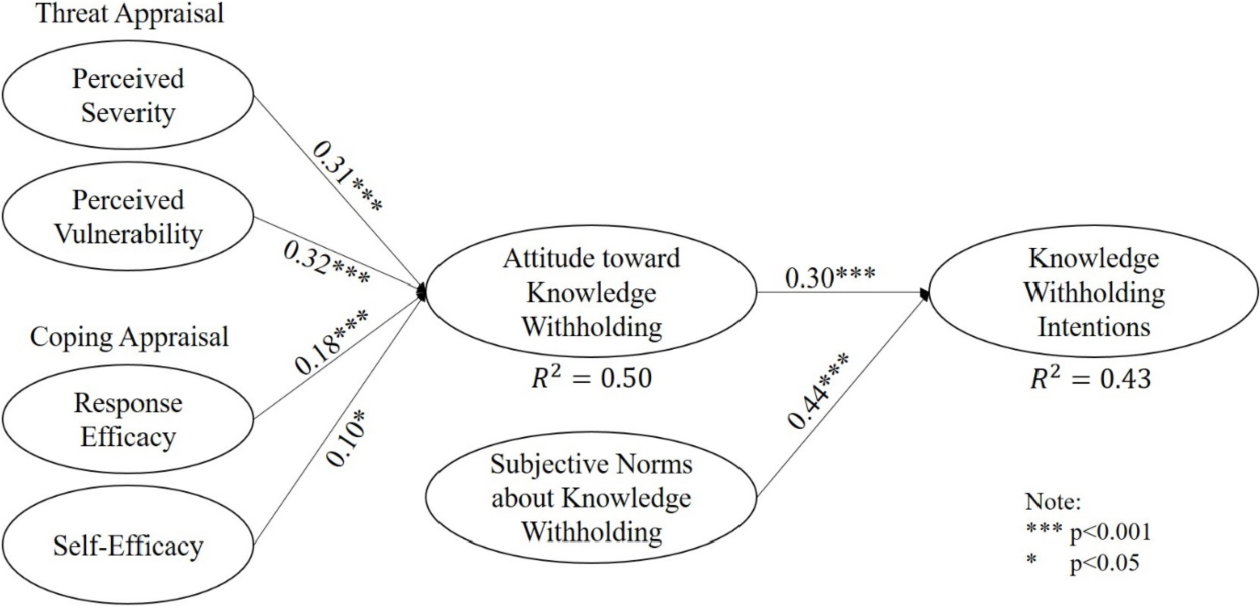
4、结果
H1、H2、H3、H4、H5、H10均得到支持
感知
严重性
感知
易感性
对知识隐瞒的态度
知识隐瞒
意图
反应
效能
对知识隐瞒的主观规范
自我
效能

Slide 34
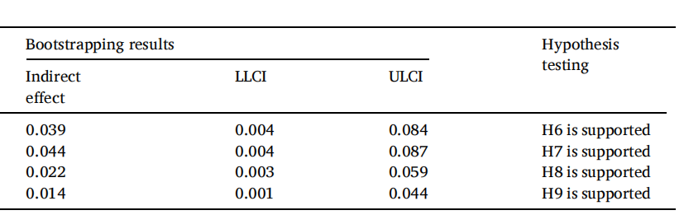
4、结果
95%置信区间，不包含0，显著
PS → AKW → KWI
PV → AKW → KWI
RE → AKW → KWI
PS → AKW → KWI

Slide 35
5、讨论
威胁评估（β = 0.31,0.32）在确定对知识隐瞒的态度方面比应对评估（β = 0.18,0.10）更为关键，这表明用户通常非常重视共享知识的负面后果。对此，网络社区运营者应采取积极措施，减少用户对知识共享所带来威胁的心理感知。
主观规范是知识隐瞒意图的主要促进因素（0.44 > 0.30，t = 38.559），因此可以通过鼓励分享知识而不是隐瞒知识的主观规范来减少知识隐瞒行为，特别是在强调集体主义的地区，社会影响对个体行为的作用极为重要。
个体对应对行为的信念也与他们对这种行为的态度有关。从这个角度来看，减少知识隐瞒的另一种可能方法是改变用户对此类行为的评价。显然，应该考虑一些潜在的措施来防止应对评估的增长。

Slide 36
6、局限性
没有探讨保护动机理论中的一些构念，如反应成本，这是因为在网络空间中隐瞒知识的成本可能并不明显，但其他研究背景下的情况可进一步研究。
存在文化差异，可以进行跨文化研究。
为了快速获得足够的样本，研究采用在线调查问卷收集数据，由于缺乏监督和受访者的主观性，它可能会使结果产生偏差。

Slide 37
Research on Influencing Factors of Knowledge Hiding Behavior in Socialized Q&A Communities: Taking Zhihu as an Example
社会化问答社区中知识隐藏行为的影响因素研究：以知乎为例
Complexity Q4
Published 2022
北京邮电大学

Slide 38
1、引言
多数问答社区形成了“90-9-1”的经典格局，即90%的用户从不贡献内容，9%是偶尔的贡献者，1%是提供大部分内容的知识贡献者。
这表明，问答社区中的大多数用户只是浏览知识，并不积极参与知识共享，呈现出知识隐藏的倾向。
知识隐藏的三种类型：逃避性隐藏、装傻、合理化隐藏。
从研究现状来看，学者们在知识隐藏和知识共享方面的研究平衡仍然倾向于知识共享，且关于知识隐藏的研究主要集中在组织、公司、员工三个方面，而从问答社区视角进行的知识隐藏研究相对缺失。

Slide 39
2、理论
社会认知理论
社会认知理论证明个体、环境、行为之间存在因果关系，个体与环境可以共同影响甚至决定个体行为的发生。本研究通过社会认知理论的框架，将社会化问答社区中知识隐藏行为的影响因素分为环境因素和个体因素。

Slide 40
3、研究假设
H1：自我效能负面影响知识隐藏行为
H1a：自我效能负面影响逃避性隐藏
H1b：自我效能负面影响装傻
H1c：自我效能负面影响合理化隐藏
H2：结果预期负面影响知识隐藏行为
H2a：结果预期负面影响逃避性隐藏
H2b：结果预期负面影响装傻
H2c：结果预期负面影响合理化隐藏
H3：社区氛围负面影响知识隐藏行为
H3a：社区氛围负面影响逃避性隐藏
H3b：社区氛围负面影响装傻
H3c：社区氛围负面影响合理化隐藏
H4：社区氛围正向影响结果预期
H5：结果期望在社区氛围和知识隐藏行为之间起中介作用
H6：要求负面影响知识隐藏行为

Slide 41
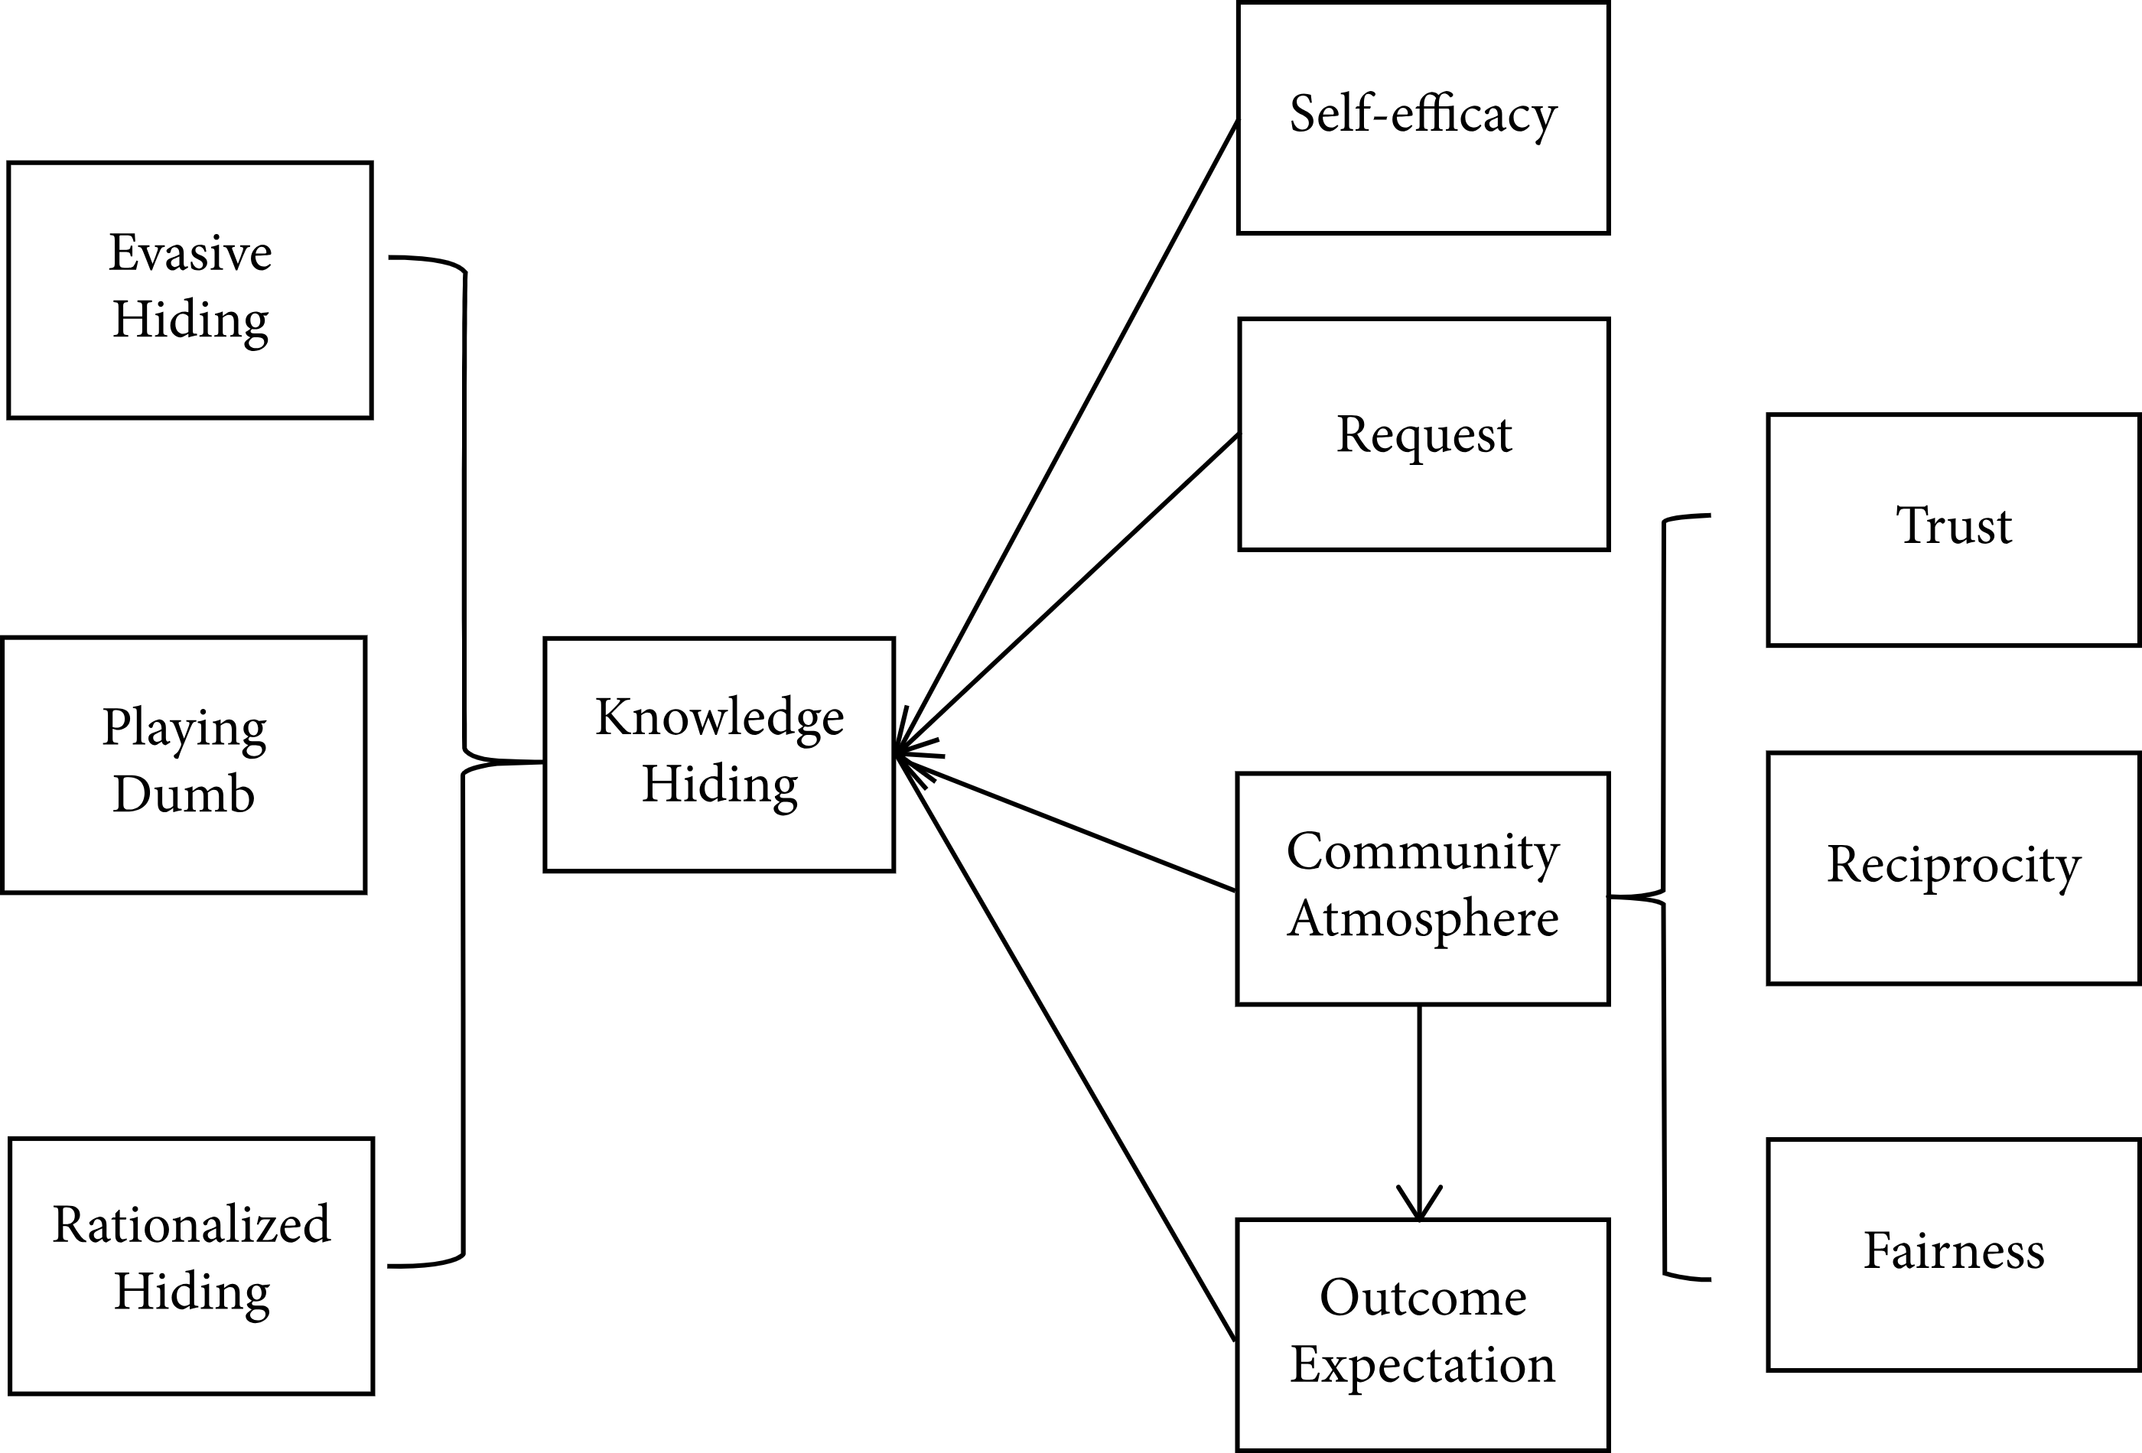
3、研究假设
自我
效能
逃避性
隐藏
要求
信任
装傻
知识
隐藏
社区
氛围
互惠
合理化隐藏
公平
结果
期望
Notes:
request

Slide 42
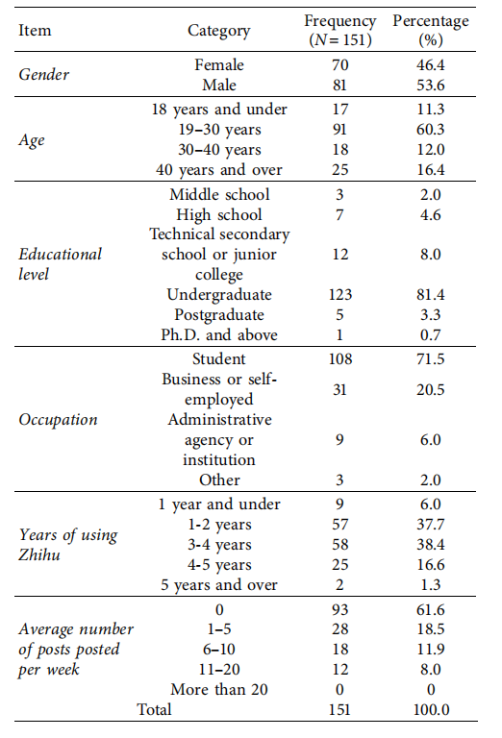
4、数据收集
以知乎用户为研究对象，在互联网上随机发放问卷，有效问卷151份
人口统计学特征

Slide 43
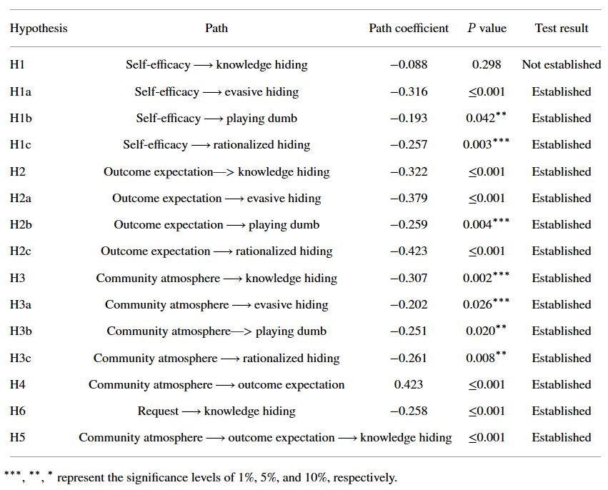
5、结果

Slide 44
6、结论及局限性
为了提高用户在社会化问答社区中的参与度，建议在社区中促进和维护积极互惠的良性循环，并积极关注满足用户需求至关重要，这样用户才能充分信任和依赖社区。
应确保社区环境公平和公开，并为社区管理人员和服务提供者建立监督渠道。同时，对于部分潜水员，社区可以设置适当的限制，如阅读权限限制，有效减少用户的知识隐藏行为。
社区氛围正向影响结果期望，结果期望在社区氛围与知识隐藏行为之间起显著的中介作用。良好的社区氛围会加强用户之间的沟通和接触，从而影响用户对结果期望的判断。

Slide 45
6、结论及局限性
有效问卷数量有限
问卷覆盖面不足，研究数据均来自知乎，无法覆盖所有类型的社区
对三类知识隐藏行为的讨论较少

